Slide 1


DiLA:
Enhancing LLM Tool Learning with Differential Logic Layer
CIDA Lab.
전자전기컴퓨터공학부
2022440119 전형준
2024.08.14

Slide 2
Logical Reasoning with LLMs
Previous LLM Reasoning Methods
DiLA(Differential Logic Layer Aided) Method
Experiments
Results
Conclusion
Table of Contents

Slide 3
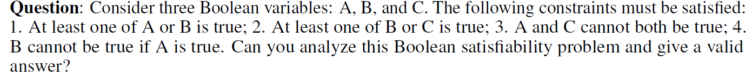
Logical Reasoning with LLMs
Logical Reasoning with LLM
Logical reasoning - Solving natural language reasoning tasks
1. At least one of A or B is true (A ∨ B)
2. At least one of B or C is true (B ∨ C)
3. A and C cannot both be true ¬(A ∧ C)
4. B cannot be true if A is true ¬(A ∧ B)
A = True, B = True, C = False
A = False, B = True, C = False
Notes:
논문에서. 말하고자하는. 논리적추론은자연어로작성된논리추론과제를해결하는것을의미합니다.
아래 자연어문장을 우리가 기호, 논리연산자등등을통해서간단하게나타낼 수있는데, 이는, 오른쪽과 같은 형태가 됩니다.
단순하게 오른쪽과 같이 기호식과 논리연산자들의 조합으로 이루어진 것이 아니라
실제 사람이 추론하는 형태처럼 자연어로 작성된 문제에서 모든 조건을 만족하는 값을 어떻게 잘 찾을 수 있을지가 이번 논문의 연구 주제입니다.

Slide 4
Previous LLM Reasoning Methods – CoT Method
Previous LLM Reasoning Methods
One of the methods to augment the reasoning and planning capabilities of LLMs is Chain-of-Thought(CoT) Prompt Method.
CoT prompting enables complex reasoning capabilities through intermediate reasoning steps.
Notes:
논리적추론성능을향상시키기 위해기존에도수많은노력들이있었는데, 그중하나가 chain of thoughts방식이다.
이는중간과정을출력하면서추론을진행하도록 해 LLM이 보다 더 복잡한 추론을 할 수 있도록 해주는 방법입니다.

Slide 5
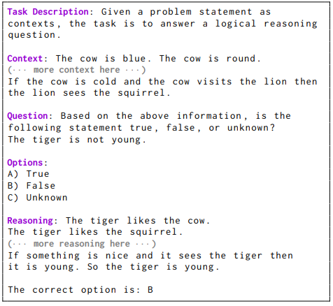
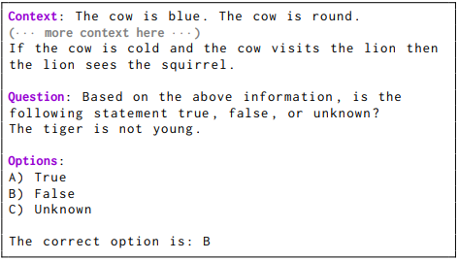
LLM Reasoning Methods – In context learning / CoT
Standard In-Context Learning Prompting
Chain of Thoughts Prompting
Notes:
다들 잘 아시겠지만, 간단하게 집고 넘어가자면, 일반적인 in context learning의경우추론을위한문맥, 추론질의, 그리고필요에 따라 option이주어지게되는데, CoT방법에서는추가적으로추론과정까지출력하도록 해 추론 성능을 끌어올리는 방식입니다.

Slide 6
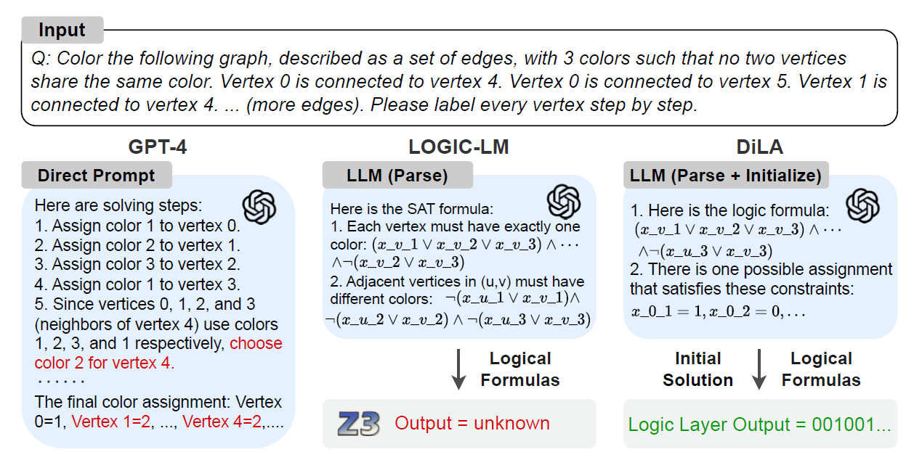
LLM Reasoning Methods – Limitation of CoT
While dealing with complex problems,
CoT exhibits unfaithful reasoning.
Leading LLM do not consistently follow the previously generated reasoning chain.
Notes:
다만, 이런 CoT 방식을 사용해도 여전히 언어모델의 논리적 추론 과정에서 문제점이 존재햇습니다.
가장 대표적으로 신뢰할 수 없는 추론을 진행해, 언어모델이 기존에 추론했었던 생각의 고리들과 상충되는 추론을 진행하는 문제가 있었습니다.
왼쪽의 예시에서 보시면 2번에서 1번 vertex에 2번이 칠해져잇지만, 인접한 4번에서도 2번이 칠해지는 등의 Input의 조건을 다 만족하지 않는 결과를 도출하게 됩니다.

Slide 7
Previous LLM Reasoning Methods – Solver aided Approach
Previous LLM Reasoning Methods
Due to the limitation of reasoning capabilities of LLMs,
Recent works have begun to augment LLMs with
access to external solvers.
1. Parse NL logical questions into symbolic representations.
2. Employ external solvers to generate answers
based on representations.
Notes:
LLM의 논리적 추론 성능에 한계가 있다는 점으로 인해서 최근의 연구들은 외부 Solver를 사용해서 논리 추론을 진행하는 방식을 사용했습니다.
즉, 자연어로 작성된 문제를 기호 표기로 parsing한 뒤, 외부 solver를 사용해서 기호 표기로 나타낸 논리 추론 문제를 해결하는 방식으로 진행해왔습니다.

Slide 8
LLM Reasoning Methods – Solver aided Approach
⬅ Parsing NL to SAT Format
Using LLMs
⬅ Logical Reasoning
Using External Solvers
Notes:
이전과 동일한 인접한 노드들 간에는 동일한 색깔을 칠할 수 없는 문제 GCP(Graph Coloring Problem)을 Parsing하여 아래와 같은 형태의 SAT 포맷의 조건을 파싱해냅니다.
이 예시에서는 GCP 문제에 대해 각 노드가 오직 하나의 색상만을 가질 수 있고, 인접한 노드들 간에는 동일한 색상을 가질 수 없다는 조건으로 파싱을 진행한 것을 확인할 수 있습니다.
자연어 설명을 보고서 필요한 조건을 파싱하여 적절한 조건들을 뽑아내는 과정이 필요한데, 이 과정을 LLM을 제대로 훈련시킨다면 잘 동작한다는 점을 사용해 실제로 LOGIC-LM이나 LoGiPT에서
위와 같은 방식을 차용했습니다. 이후 변환된 SAT 포맷에 대해서 Z3와 같은 외부 Solver를 사용해서 실제로 논리적 추론을 진행하게 됩니다.

Slide 9



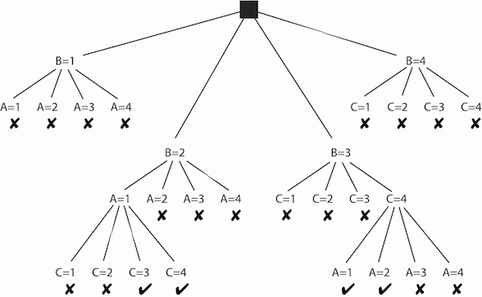
LLM Reasoning Methods – Limitation of External Solver
External Solver
Significant
Bottlenecks
Electronic Circuit
Verification
Job-shop Scheduling Problem
Notes:
외부 Solver를 사용해서 문제를 해결하고자 하는 시도는 간단한 논리 추론에 있어서는 CoT 방법보다 큰 향상을 보일지라도 외부 Solver 자체의 한계로 인해 실용적인 즉, 난이도가 있는 예시에 대해서는 제대로 추론하지 못하는 모습을 보여줍니다.
간단히 변수가 이진 값만을 가지는 문제만을 고려하더라도 변수의 개수에 대해 지수적으로 탐색 공간이 늘어나기 때문에 약 조건이 복잡해진다면 큰 병목 현상이 발생하게 됩니다. 따라서 외부 Solver를 이용하더라도 문제 자체가 지수적인 복잡도를 가지고 있고, 스케쥴링 문제와 같이 제약 조건의 상호 의존성이 포함된 경우 이를 유의미한 시간 내에서 문제를 풀어내기 굉장히 어려워집니다.

Slide 10
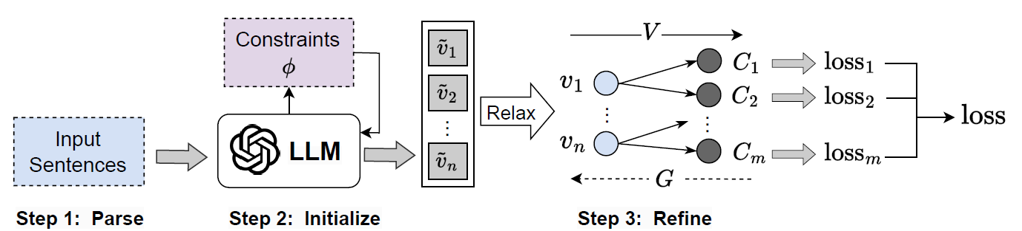
DiLA (Differential Logic Layer Aided) Method
DiLA differentiates symbolic problems and
Iteratively searches for solutions through forward
and backward propagation of a network layer
Notes:
이번 논문에서는 외부 Solver를 사용하는 것만으로는 SAT 문제를 푸는 데에 한계가 존재하기 때문에, 논리 추론의 성능을 높이기 위해서 새로운 형태의 추론 방법을 도입합니다.
Differential Logic Layer라는 이름의 새로운 네트워크를 도입하여 이 계층의 순전파와 역전파를 통해서 초기 추론 결과를 반복해서 수정하는 방식으로 기존의 Solver based 방법의 한계를 극복할 수 있다고 주장합니다.
DiLA 방법은 총 3가지의 단계로 진행되는데, 먼저 외부 Solver를 사용하는 방법과 비슷한 Parse단계, 초기 추론 결과를 도출하는 Initialize 단계, 그리고 Refine 단계를 반복적으로 거쳐 최종적으로 모든 조건을 만족하는 경우를 찾게 됩니다.

Slide 11
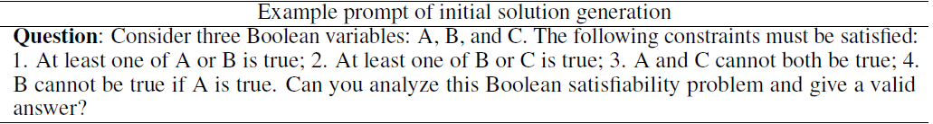
DiLA (Differential Logic Layer Aided) Method
1. Parse
Natural language input
propositional constraints Ø / question Q
⭣
SAT specification using LLMs, obtaining a
formal description of the constraints and variables
Notes:
가장 첫번째 단계인 Parse 단계는 기존의 Solver를 사용하는 방식과 동일하게 LLM을 사용해서 자연어로 작성된 질의Q와 제약조건 파이를 변수들과 해당 변수들 간의 관계를 통해 SAT 문제로 포맷팅합니다.

Slide 12
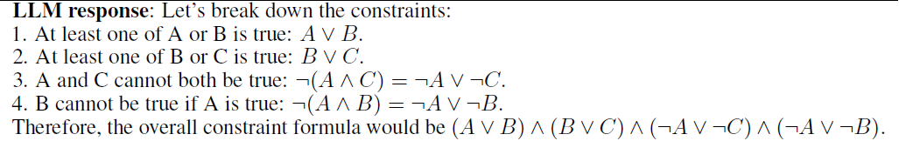
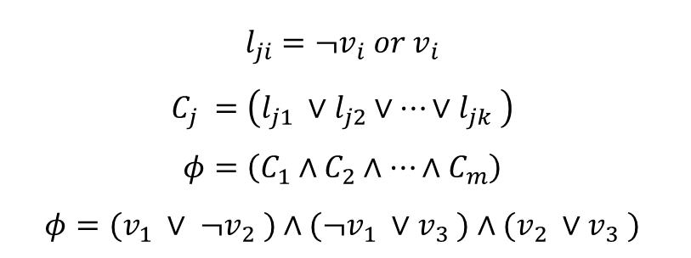
DiLA (Differential Logic Layer Aided) Method
1. Parse
$$l_{ji}=¬v_{i} or v_{i}$$
$$C_{j}​ =\left(l_{j1}​ ∨l_{j2}∨…∨l_{jk}​ \right)$$
$$φ=\left(C_{1}​∧C_{2}​∧…∧C_{m}​\right)$$
$$φ=(v_{1}​ ∨ ¬v_{2}​ )∧(¬v_{1}​ ∨v_{3}​ )∧(v_{2}​ ∨v_{3}​ )$$
Notes:
위 자연어 질의에 대한 Parse 결과는 아래와 같습니다. 적절한 변수와 해당 변수들끼리 논리 연산자를 사용하여 제약 조건을 작성하고,
해당 제약 조건을 CNF표기로 변환하여 최종적인 제약식을 생성하게 됩니다. 결국 자연어로 작성되었던 파이는 이와 같이 논리 합들의 논리 곱 형태로 표현되게 되고, 이 파이를 참이 되게 하는 변수 값들을 찾는 것으로 이 자연어 질의가 파싱되게 됩니다. conjunctive normal forms (CNFs),

Slide 13
DiLA (Differential Logic Layer Aided) Method
2. Initialize
After generating the SAT specifications, we can prompt
LLMs to produce a potential solution.
By framing the problem as a natural language query.
“What is the logical solution based on the premises?”
Notes:
자연어 문장을 SAT 포맷 자세히 CNF 포맷으로 변환한 이후에, 저자들은 이 Parse를 완료한 LLM들을 사용하여 정답이 될 가능성이 높은 해를 작성하는 것이 가능하다는 것을 발견했다고 주장합니다.
이는 별다른 과정 없이 자연어 질의를 통해서 초기 답변을 생성하는 것이 가능하다고 합니다.

Slide 14
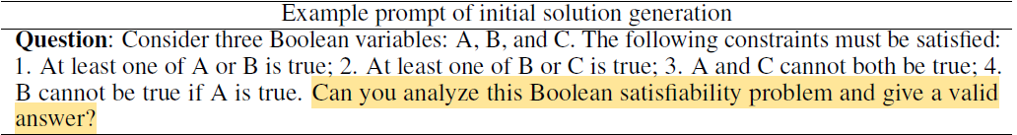
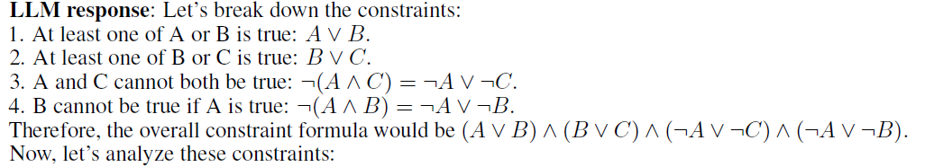
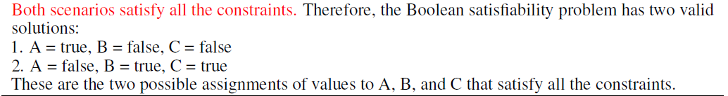
DiLA (Differential Logic Layer Aided) Method
2. Initialize
…
Notes:
이 예시는 이전 Parse단계와 동일한 문제에 대한 예시인데, 하이라이트 된 부분을 보시면 위와 같이 간단히 자연어로 질의를 진행하고, 해당 방식으로 질의했을 때 LLM이 제공하는 값을 정답이 될 가능성이 존재하는 값으로, 즉 초기치로 사용한다고 합니다. 논문에서는 이 초기치 생성에 관해서 LLM 자체의 Context Learning만으로는 논리적 추론 과정에서 오류가 발생했던 것처럼 LLM이 생각하기에는 정답이지만, 실제로는 오류가 포함되어 있을 수 있어 마지막 3번째 단계인 정제 단계가 필요하다고 주장합니다. 실제로 여기에서도 생성한 초기 결과치에서도 1번이 잘못되었음을 확인할 수 있습니다.

Slide 15

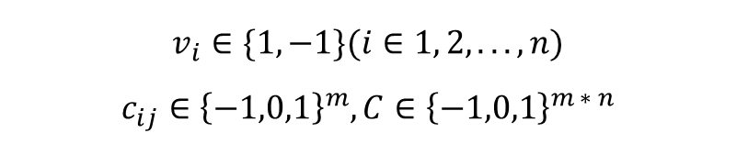
DiLA (Differential Logic Layer Aided) Method
3. Refine
The maximum satisfiability (MaxSAT) problem
serves as the optimization counterpart to the SAT problem,
aiming to maximize the number of satisfied clauses.
$$l_{ji}=¬v_{i} or v_{i}$$
$$C_{j}​ =\left(l_{j1}​ ∨l_{j2}∨…∨l_{jk}​ \right)$$
$$φ=\left(C_{1}​∧C_{2}​∧…∧C_{m}​\right)$$
$$φ=(v_{1}​ ∨ ¬v_{2}​ )∧(¬v_{1}​ ∨v_{3}​ )∧(v_{2}​ ∨v_{3}​ )$$
$$v_{i}∈\{1,−1\}(i∈1, 2, . . . ,n)$$
$$c_{ij}∈{\left\{−1,0,1\right\}}^{m}, C∈{\left\{−1,0,1\right\}}^{m ∗ n}$$
Notes:
마지막 정제 단계에서는 앞에서 생성한 초기 solution을 정제하여 모든 조건을 만족시키도록 하는 것이 목적이기 때문에, 기존에 조건을 만족했냐 안했느냐만을 판단하던 SAT proble에서 몇 개의 절이 만족되었느냐까지 판단이 가능하도록 해서 최적화 형태로 사용할 수 있도록 SAT 문제를 MaxSAT 문제로 변환해주게 됩니다.
이를 위해서 새로운 계수 개념을 도입하는데, 이 계수는 각 절에서 각 변수의 조건에 대한 정보입니다. 이번 논문에서 다루고자 하는 문제들은 전부 이진 탐색 문제들이기 때문에, 변수들이 가질 수 있는 값이 -1 이거나 1로 생각할 수 있습니다. 그리고 cij라고 하는 것은 i번째 변수가 j번째 절에서 어떤 조건인지를 나타내는 것인데, 아래 예시에서 보시면 첫번째 절에서 첫번째 변수가 참이여야 하므로 c11은 1, 첫번째 절에서 두번재 변수가 거짓이어야므로 c21은 -1 등등으로 표현이 가능해집니다.

Slide 16
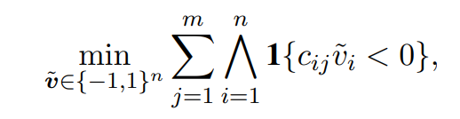
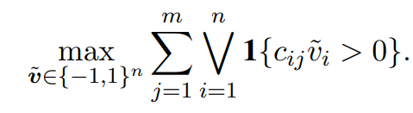
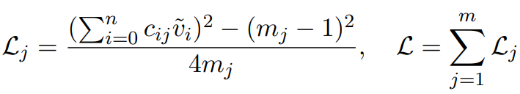

DiLA (Differential Logic Layer Aided) Method
3. Refine
SAT Problem -> MaxSAT Problem
Loss Function
$$(s.t v_{0}=1, c_{0j}=−1)$$
Notes:
따라서 CNF 표기에서 이 식과 같이 MaxSAT 형태로 변환이 가능해지고, 변환 이전과 이후가 완전히 동일한 의미를 가지게 됩니다.
결과적으로 이 논문에서는 모든 절을 만족하도록 하는 것이 목표이므로, 현재 변수 값 매핑이 얼마나 정확한지, 다시 말해 얼마나 조건을 만족하는지를 확인해야 하므로, Loss를 정의합니다. 여기서 mj라고 하는 값은 j번째 절에 있는 변수의 개수이므로, 만약 계수와 변수의 값이 동일하게 되면 Loss functio은 0, 계수와 변수의 값이 전부 다 다르게 되면 Loss function은 1이 되며 각 절에서 참의 값이 많아질수록 0에 수렴하도록 하는 손실함수가 구해집니다.

Slide 17

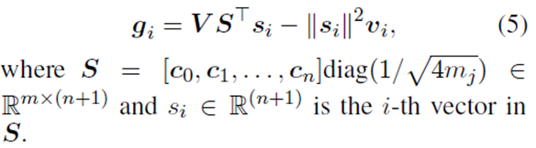
DiLA (Differential Logic Layer Aided) Method
3. Refine
Loss Function (Continuous Variable)
Notes:
이론적으로는 SAT문제를 풀 때에는 이산변수를 사용하지만, 실제 Layer를 사용할 때에는 실수형 값을 사용해야 하므로, 앞에서 봤던 식을 연속형 변수로 확장한 식입니다. 따라서 최종적인 Loss function은 전역최적해가 존재하는 형태이며, vi번째 변수에 대한 기울기는 이와 같이 표현할 수 있습니다.
따라서 MaxSAT 조건, 그리고 변수값들이 존재하게 된다면, 각 변수에 대한 기울기와 각 절에 대한 손실함수를 사용할 수 있게 됩니다.

Slide 18
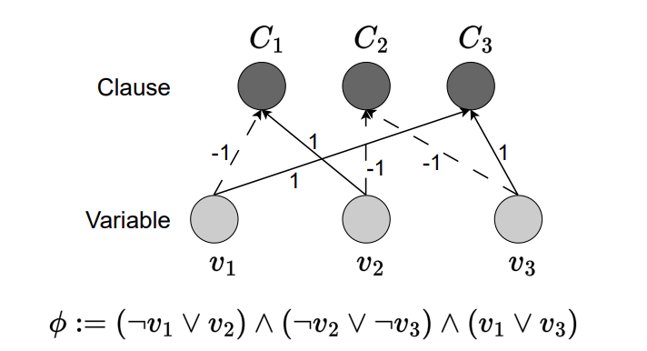
LLM Reasoning Methods - DiLA
Differential Logic Layer
FC Layer vs Differential Logic Layer
DiLA has no unknown parameters.
Each Clause in DiLA is only partially connected to Variables
Notes:
새롭게 정의한 Logic Layer DiLA는 논문에 따르면 Fully Connected Layer와 유사하지만 몇가지 차이점이 존재한다고 합니다. 가장 먼저 DiLA는 MaxSAT 포맷으로 변경하는 과정에서 계수값을 전부 결정했기 때문에 파라미터에 해당하는 값은 전부 고정이 된 상태이고, 각 절이 변수에 일부분만 연결되어 있다는 점이 FC Layer와 다르다고 합니다.
이 Logic Layer의 순전파와 역전파를 통해 모든 절들을 만족시키는 변수의 값을 찾게 됩니다.

Slide 19
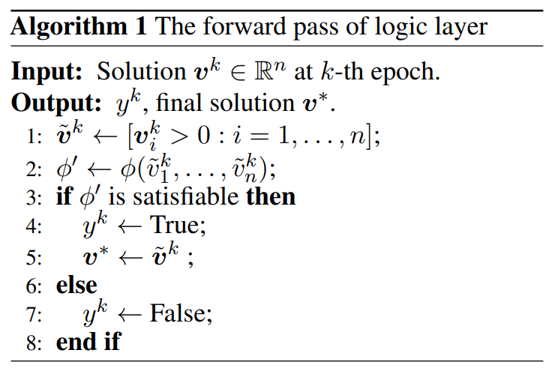
LLM Reasoning Methods - DiLA
Notes:
DiLA의 Refinement과정은 2step을 반복적으로 진행하게 되는데, 이 과정에서 최종적으로 구하고자 하는 값은 v라는 변수들의 값이므로, step을 반복하면서 v값을 업데이트해주고, 조건들을 전부 만족하는지 확인하는 과정을 거치게 됩니다.
가장 먼저 순전파에서는 지금 현재 가지고 있는 변수들의 값을 통해서 주어진 조건식들을 모두 만족하는지를 판단하는 것입니다. 1번 라인을 보시면 앞서 말씀드린 것처럼 Logic Layer에는 연속형 값이 mappin되어 있기 때문에 부호를 확인하여 각 변수들을 이진화 해주고 이 값들을 통해서 만약 조건식을 만족하면 최종식이 해당하는 이산값들을 가지게 하고, 아니라면 역전파를 수행하도록 하게 됩니다.

Slide 20
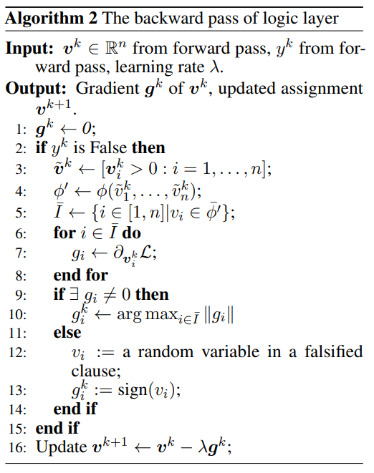
LLM Reasoning Methods - DiLA
Notes:
위 의사코드가 역전파 과정을 의미하는데, 만약 이전 순전파 과정에서 단 하나라도 절을 만족하지 않는 경우가 존재한다면, 이전의 순전파와 동일하게 이산값으로 변수를 할당해주고, 5번째 줄 처럼 실패한 구절 속 인덱스를 추출하게 됩니다.
이후 추출된 변수들 중에서 기울기가 가장 큰 변수를 업데이트하거나, 모든 변수의 기울기가 0이라면 랜덤 변수의 부호를 바꿀 수 있는 값을 업데이트 해주게 됩니다.
이와 같은 과정을 반복하면 순전파를 통해 조건 만족 여부를 결정하고 역전파를 통해 변수의 값을 업데이트해 나가며 성립되지 않는 구절의 개수를 점점 줄여 결국 모든 조건식이 성립되도록 하게 됩니다.

Slide 21
Experiments
Experiments on three fundamental reasoning tasks
Logical Deduction Problem : Deducing the order of a sequence of objects
Boolean Satisfiability Problem : Finding variable assignments that
satisfy all constraints.
Graph Coloring Problem : No two adjacent vertices share the same color
Notes:
이 논문에서 실험에 사용한 Task는 총 3가지 입니다.
Logical Deduction Problem : 객체들의 순서를 유추하는 문제
Boolean Satisfiability Problem : 모든 제약 조건을 만족하는 변수 할당을 찾는 문제
Graph Coloring Problem : 인접한 두 정점이 같은 색을 가지지 않도록 그래프를 색칠하는 문제

Slide 22
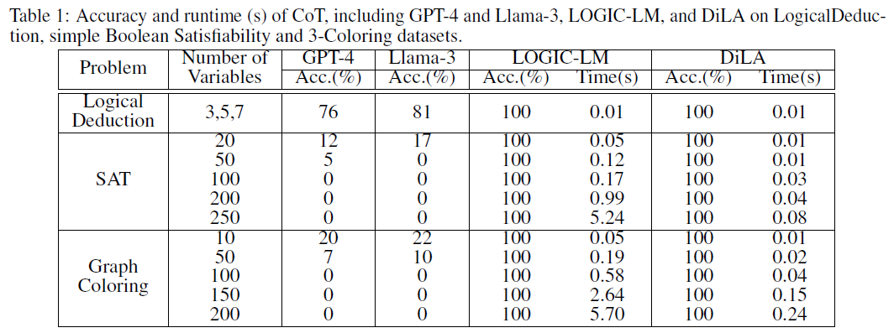
Experiments
Notes:
실험 결과를 요약해보자면, 먼저 CoT 방법론을 사용한 경우, 쉬운 Task임에도 불구하고 정확도가 굉장히 낮은 모습을 보여 논리적 추론이 제대로 진행되지 못하는 보습을 볼 수 있었습니다.
이후 외부 Solver를 사용하는 Logic-LM의 경우 이 논문에서 제시한 것과 같이 전부 100%의 정확도를 보이지만, 난이도가 더 어려워질수록 제대로 추론 시간이 DiLA에 비해 차이가 점점 많아짐을 확인할 수 있었습니다.

Slide 23
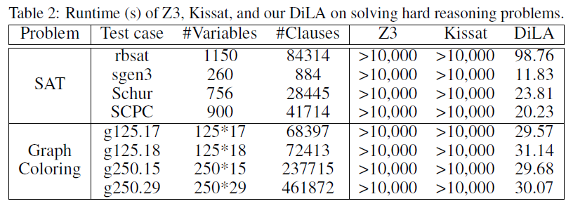
Experiments
External Solver vs DiLA Method
Notes:
외부 Solver를 사용한 것과 DiLA 방법론을 사용한 것과의 차이는 두번째 테이블에서 더 두드러지게 나타납니다.
위 Table은 실제 현업 수준의 난이도 있는 논리적 추론 문제에 대한 External Solver 방식과 DiLA 방식의 Runtime 차이를 비교한 것입니다.
Z3나 Kissat와 같은 외부 Solver를 사용하는 경우 Timeout이 발생하여 결과가 도출되지 못한 것을 확인할 수 있지만, 이 논문에서 제시한 DiLA 논문의 경우 현저히 짧은 수준으로 정답을 도출할 수 있음을 확인했습니다.

Slide 24
Shortcomings
The dataset used in the experiment is formatted in a way that makes it easy to parse natural language into SAT format..
While the approach quickly and accurately derives solutions when a solution exists, it does not address cases where no solution exists.
Notes:
실험 부분에서 사용된 데이터셋이 자연어를 SAT 형식으로 파싱하기 쉽게 되어있음. 해가 존재하는 방식에 대해선 빠르고 정확하게 솔루션을 도출하지만, 해가 존재하지 않는 경우에 대해서는 다루지 않았음.

